Slide 1
Библиотека ГБОУ школы № 605 с углубленным изучением немецкого языка Выборгского района г.Санкт-Петербурга представляет
электронную
книжную выставку

Slide 2
«В сердцах и книгах-
память о войне»
для младшего и среднего школьного возраста

Slide 3
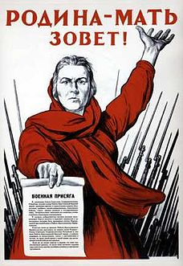
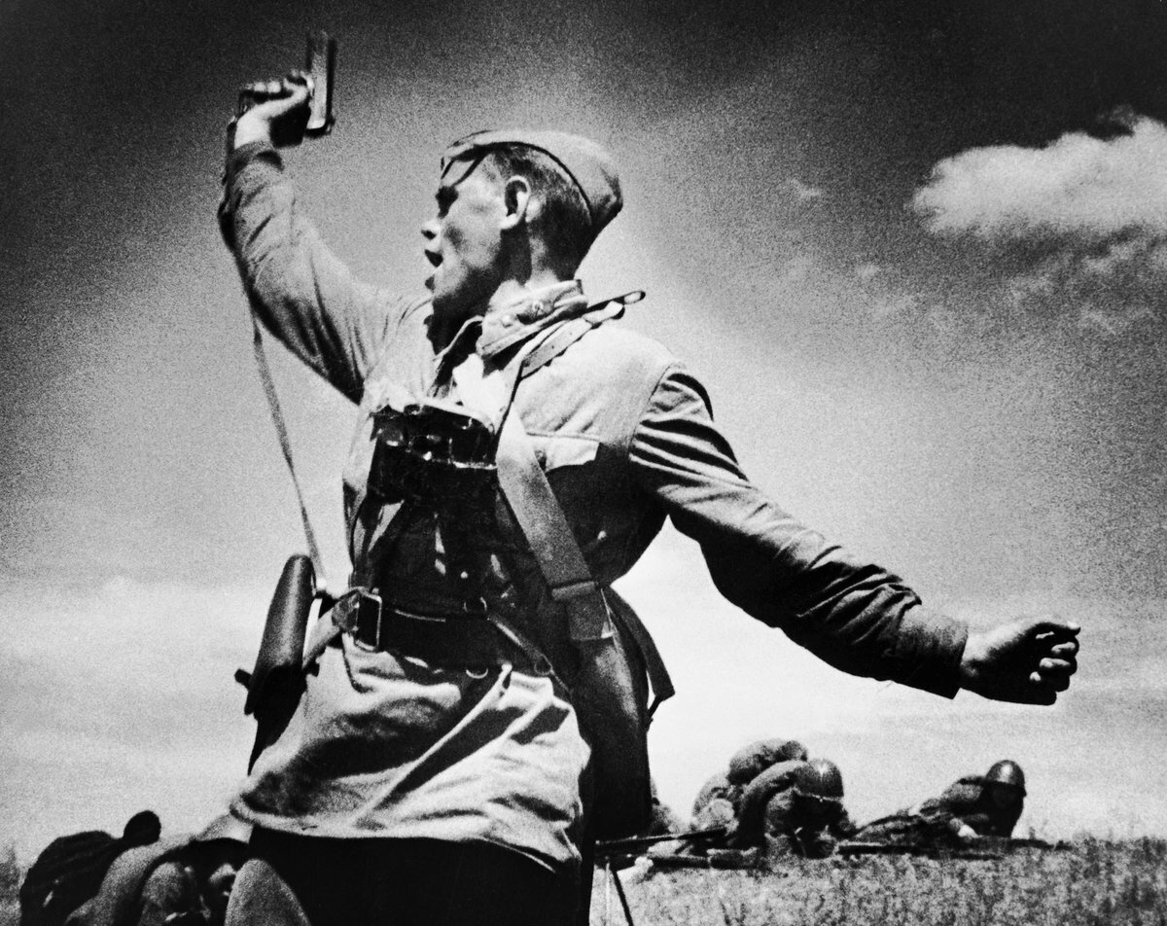
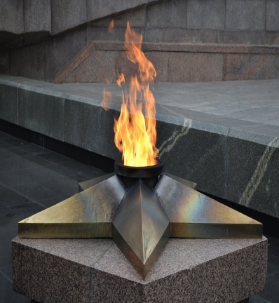
Тебе, читатель!
Память о войне священна, она вечна...
Мы не видели войны, но мы можем представить великий подвиг героев-фронтовиков благодаря фильмам и книгам. Читайте книги о войне!
Пройдите вместе с литературными героями по военным дорогам.
Подумайте, что дало людям силы выстоять и победить.

Slide 4
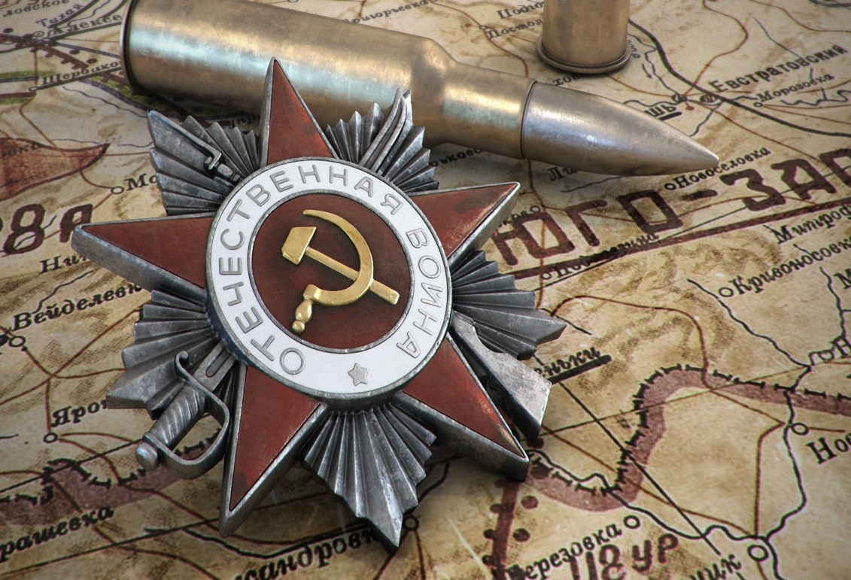
«ЧАС МУЖЕСТВА ПРОБИЛ НА НАШИХ ЧАСАХ…»
Только тот народ, который чтит своих героев, может считаться великим.
К.Рокоссовский

Slide 5
Час мужества: Стихотворения и рассказы [Текст]. - М.: Оникс, 2008. - 192с.: ил.
Мы знаем, что ныне лежит на весах И что совершается ныне. Час мужества пробил на наших часах, И мужество нас не покинет.
А.Ахматова

Slide 6
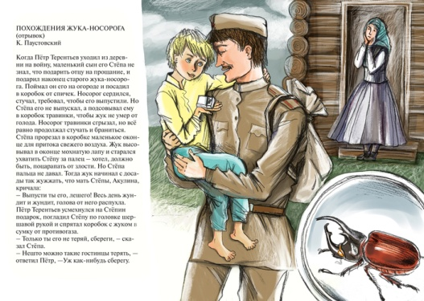
Главный герой Петр Терентьев собирается уходить на фронт. Его сын, не зная, что подарить ему, вручает необычного жука-носорога. Мальчик поймал его в огороде и посадил в коробочку. В коробке жуку не нравилось он все время пытался выбраться. Теперь вместе с бойцом ему предстоит отправиться на войну.
Паустовский, К.Г. Похождения жука-носорога [ Текст ] / К .Г. Паустовский. - М.: Малыш, 1991,16 с.

Slide 7
В сборник вошли рассказы о легендарных героях Великой Отечественной войны, о маршале Жукове, о пионерах-героях.
Рассказы о Великой Отечественной войне. – М. : Дрофа-Плюс, 2005. – 256с.

Slide 8
«Идет война народная…»: стихи о Великой Отечественной войне. - М.: Дет.лит., 2007. - 329с.: ил.- (Школьная библиотека).

Slide 9
НЕПОКОРЕННЫЙ ЛЕНИНГРАД
В блокадных днях мы так и не узнали: Меж юностью и детством где черта? Нам в сорок третьем выдали медали И только в сорок пятом - паспорта.
Ю.Воронов

Slide 10
Мы чашу горя выпили до дна. Но враг не взял нас никаким измором И жизнью смерть была побеждена И победили человек и город!
В.Суслов
Алексеев, С.П. Подвиг Ленинграда. 1941-1945:Рассказы для детей /С.П.Алексеев. – М.:Дет.лит.,2005я.83с.: ил.- (Великие битвы Великой Отечественной).

Slide 11
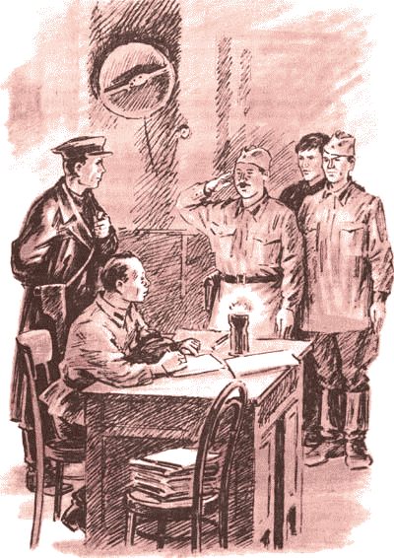
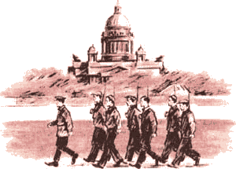
Книга рассказывает о молодых защитниках Ленинграда.
Аль, Д.Н. Дорога на Стрельну: повесть и рассказы /Д.Н. Аль. – Л. : Дет.лит., 1991.- 240с. : ил.

Slide 12
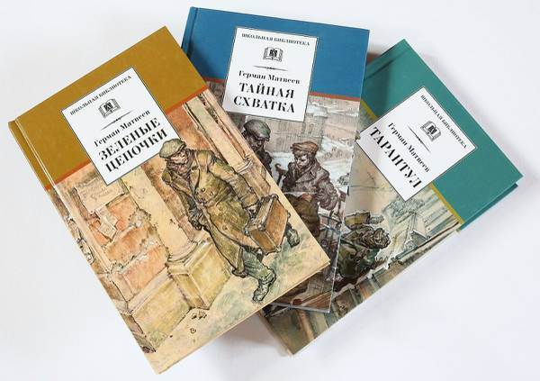
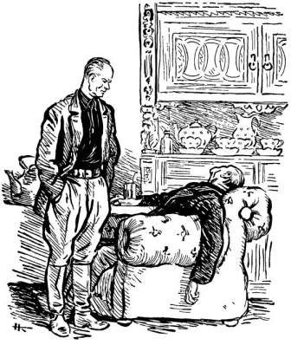
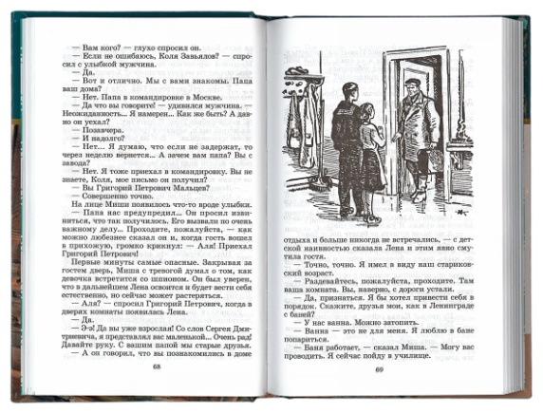
Матвеев, Г.И. Тарантул: Приключенческая повесть /Г.И. Матвеев.- СПб. : Лениздат, 1996. - 510с. : ил.
Повести «Зеленые цепочки», «Тайная схватка», «Тарантул» составили трилогию о ленинградских подростках , участниках героической обороны Ленинграда во время Великой Отечественной войны. Миша Алексеев и его приятели помогли советским контрразведчикам выловить группу фашистских диверсантов, действующих в блокадном городе.

Slide 13
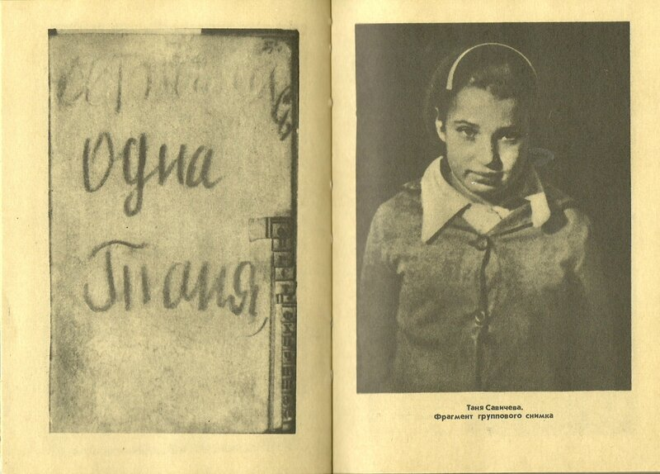
Она жила в Ленинграде, обыкновенная девочка. Звали ее Таня Савичева. И вдруг началась война…
Имя Тани стало бессмертным…
Миксон, И.Л. Жила, была: историческое повествование /И.Л.Миксон. – Л.: Дет.лит., 1991. – 223с.: ил.

Slide 14
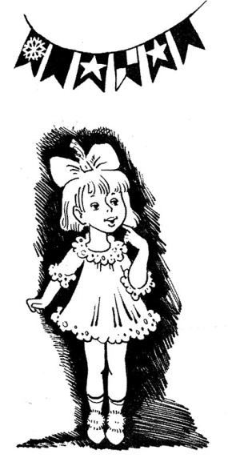
В рассказах от лица пятилетней героини автор обращается к сверстникам, живущим в XXI веке и повествует о военном детстве, о жизни маленькой девочки и ее мамы в блокадном Ленинграде.
Семенцова, В.Н. Лист фикуса: Рассказы о войне /В.Н.Семенцова. - СПб: Паритет, 2005. -310с. : ил.

Slide 15
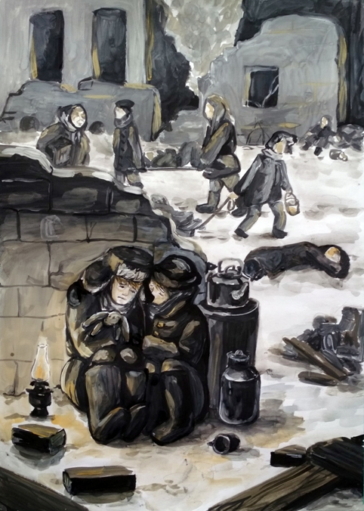
Герои книги, - дети блокадного Ленинграда, Витя Стогов и его друзья, - тушили на чердаках зажигательные бомбы, ловили сигнальщиков-диверсантов, помогали людям выстоять.
Книга о невероятном мужестве и стойкости маленьких ленинградцев.
Сухачев, М.П. Дети блокады: повесть /М.П.Сухачев. – М.: Дет. лит., 2016. : ил.

Slide 16
ВАШ ПОДВИГ В НАШИХ СЕРДЦАХ
НИКТО НЕ ЗАБЫТ И НИЧТО НЕ ЗАБЫТО!

Slide 17
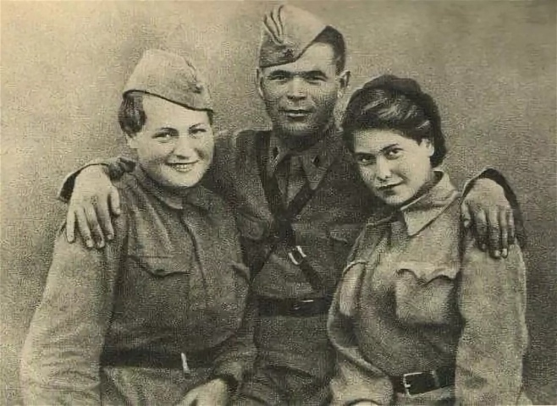
Алексеев, С.П. Подвиг Ленинграда. 1941-1945:Рассказы для детей /С.П.Алексеев. –М.:Дет.лит.,2005я.83с.: ил.- (Великие битвы Великой Отечественной).
Повесть рассказывает о талантливой актрисе, героине Великой Отечественной войны Гуле Королевой.
Каждую свою маленькую победу она называла взятой высотой.
Прочитав книгу, вы узнаете, какая высота оказалась для нее последней и стала подвигом в борьбе с фашизмом.
Ильина, Е.Я. Четвертая высота: Повесть /Е.Я.Ильина. – М.: АСТ, 2008. - 318с.: ил.

Slide 18
Широко известная повесть о судьбе мальчика Вани Солнцева, осиротевшего в годы Великой Отечественной войны и ставшего сыном полка.
Вместе с Ваней вы пройдете через многие испытания и поймете, что подвиг – это не просто смелость и отвага, а большой, огромный труд и великая любовь к Родине.
Катаев, В.П. Сын полка: Повесть / В.П.Катаев. – М.: Дет.лит., 2006. - 234с. : ил.

Slide 19
Эта повесть о героине Великой Отечественной войны ленинградской школьнице Ларе Михеенко.
Юная партизанка участвовала в боевых операциях.
Надеждина, Н.А. Партизанка Лара: Повесть /Н.А. Надеждина. –М.: Дет. лит., 1988. - 142с. : ил.

Slide 20
Повесть Б.Полевого о советском летчике-асе Мересьеве, который был сбит в бою, тяжело ранен, потерял обе ноги, но силой воли возвратился в ряды действующих летчиков.
Полевой, Б.Н. Повесть о настоящем человеке / Б.Н.Полевой. – М. : Дет. лит., 2017г. - 379с. : ил.

Slide 21
Теркин - кто же он такой? Скажем откровенно: Просто парень сам собой Он обыкновенный... И чтоб знали, чем силен, Скажем откровенно: Красотою наделен Не был он отменной, Не высок, не то чтоб мал, Но герой - героем.
Твардовский, А.Т. Василий Теркин: Книга про бойца / А.Т. Твардовский. – М. : Дет. лит., 1988. – 207 с.

Slide 24
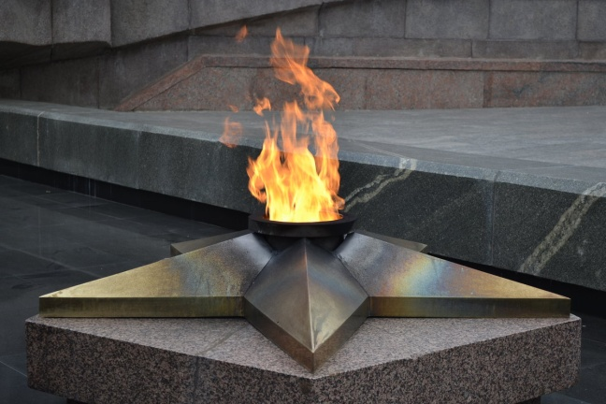
Поклонимся великим тем годам,
Тем славным командирам и бойцам,
И маршалам страны, и рядовым,
Поклонимся и мертвым и живым –
Всем тем, которых забывать нельзя,
Поклонимся, поклонимся, друзья...
М. Львов
Подготовила : Жихарева Н.И., библиотекарь

